Slide 1
FitnessGround
DB설계 보고서
Team. 뚝이
구미향 김도영 양동균 윤지선 박준일 정세화 이규연

Slide 2
Contents
1
데이터베이스 설계
개념적개체 – 관계도
논리적개체 – 관계도
물리적개체 – 관계도
2
정규화 과정
3
테이블 기술서

Slide 3
1
데이터베이스 설계

Slide 4
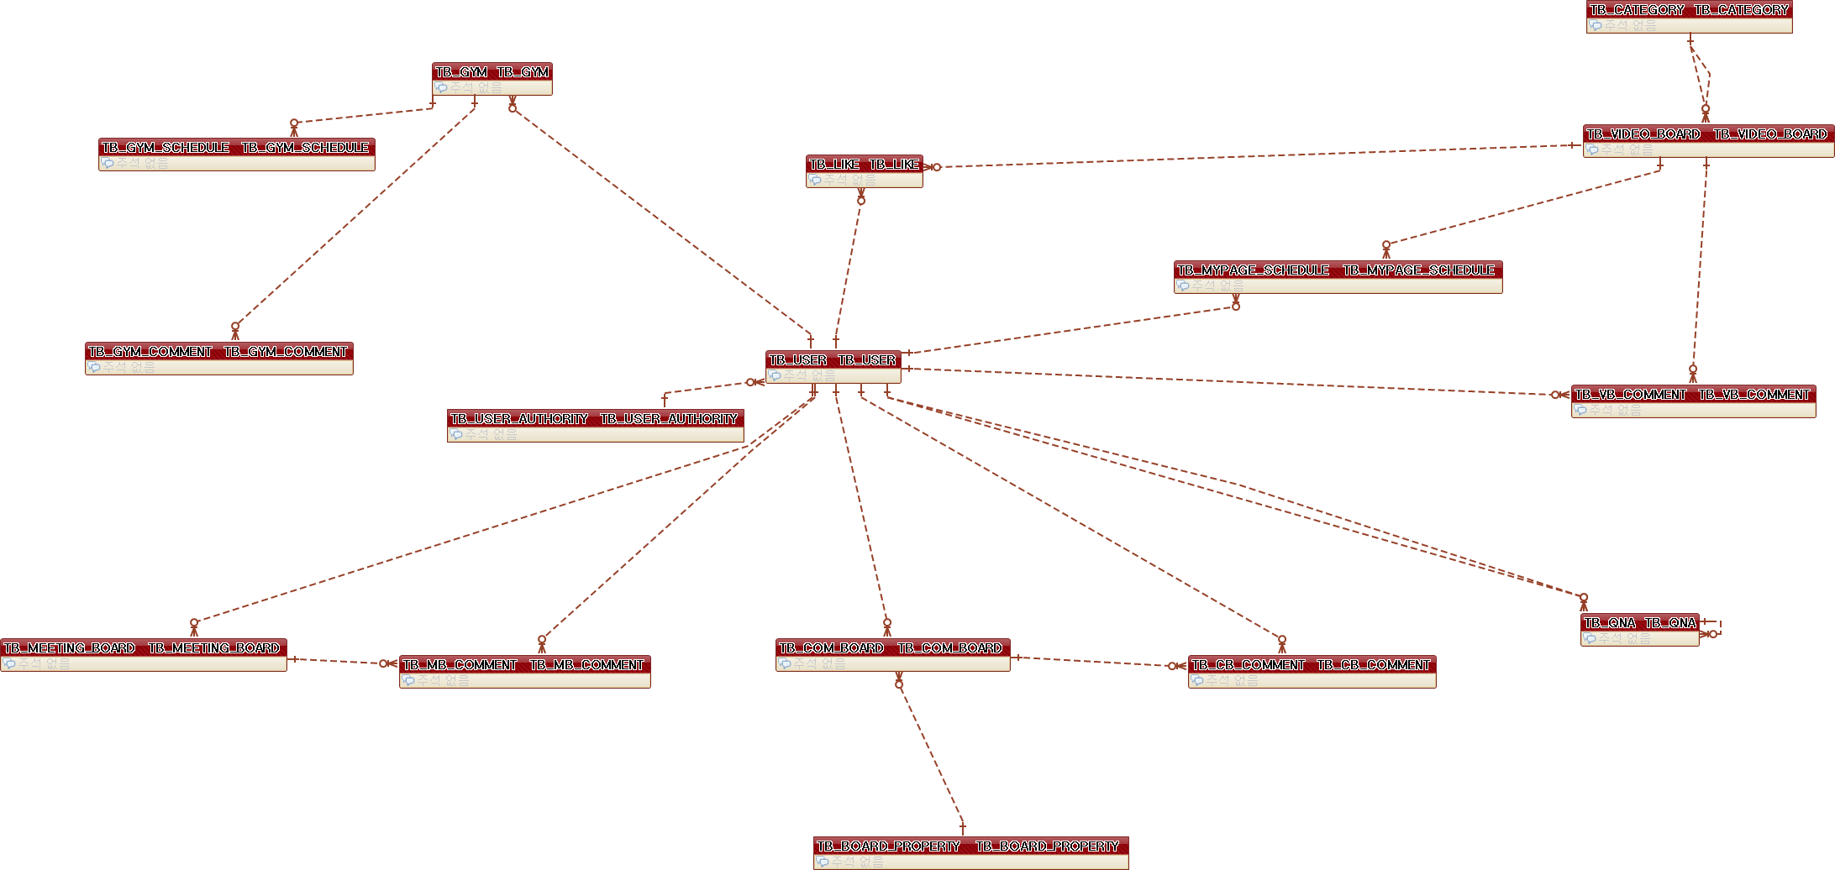
개념적 개체 - 관계도

Slide 5
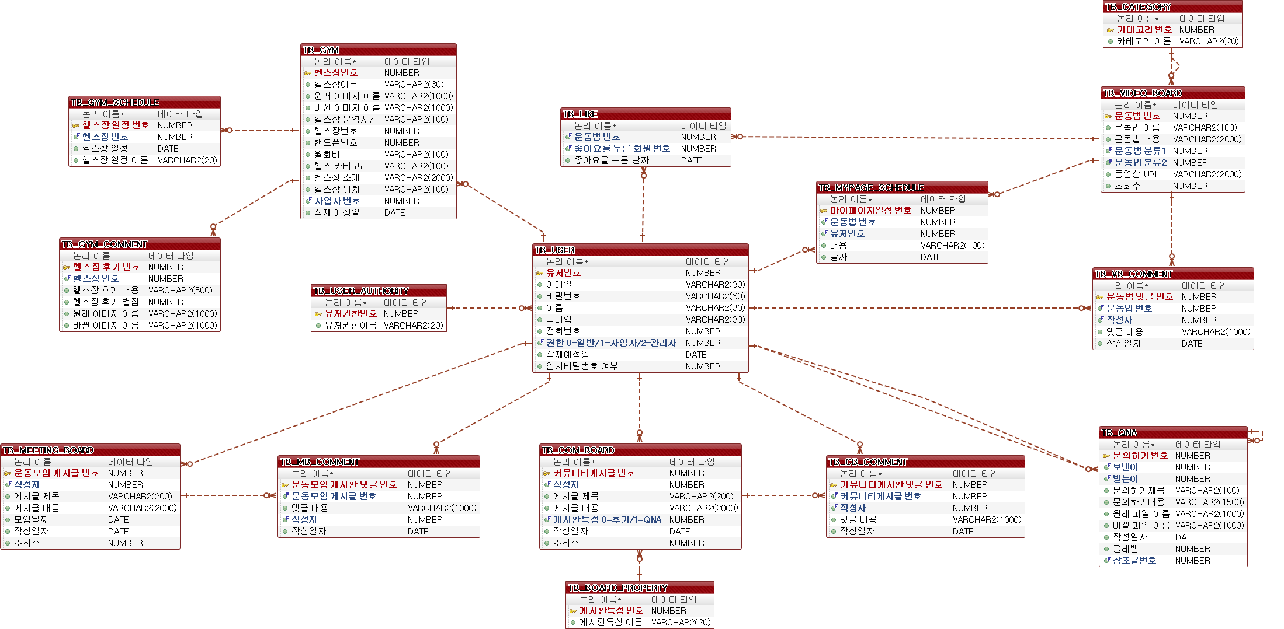
논리적 개체 - 관계도

Slide 6
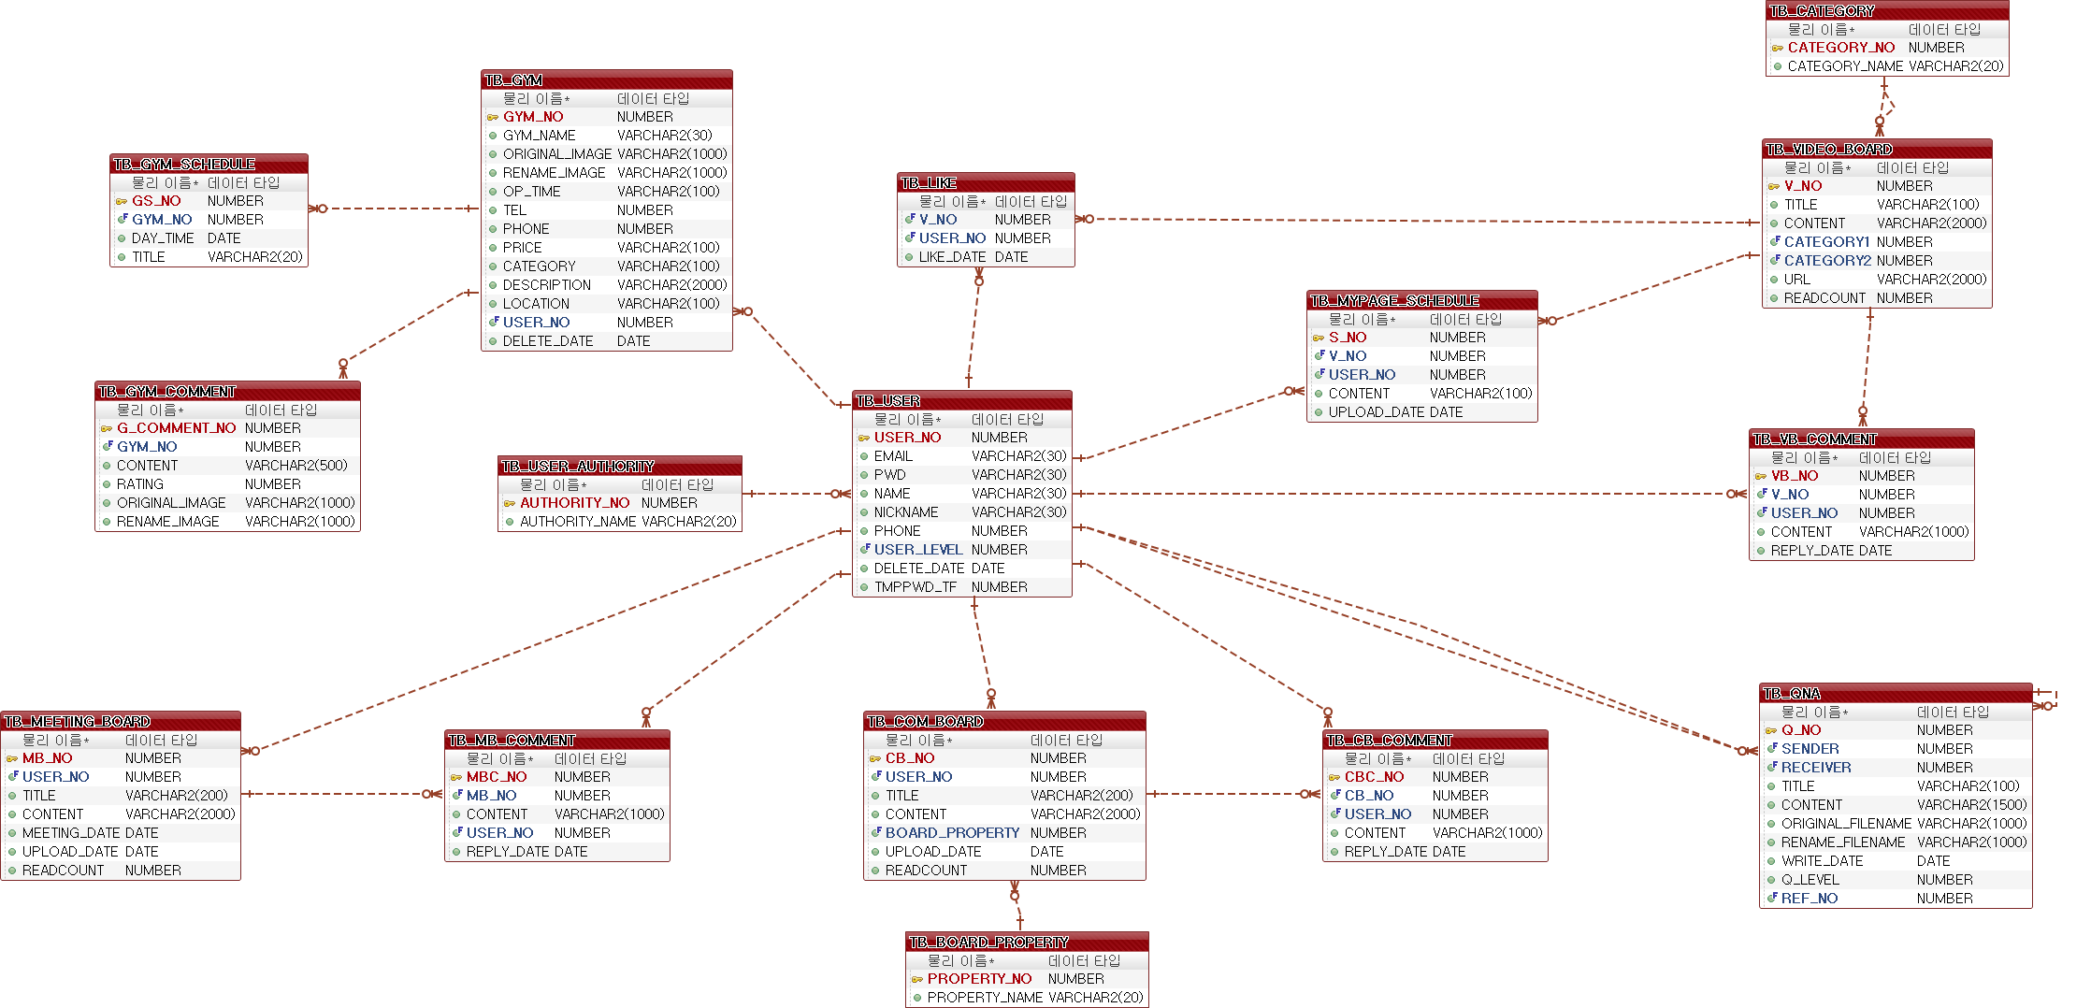
물리적 개체 - 관계도

Slide 7
2
정규화 과정

Slide 8
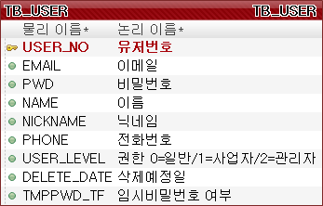
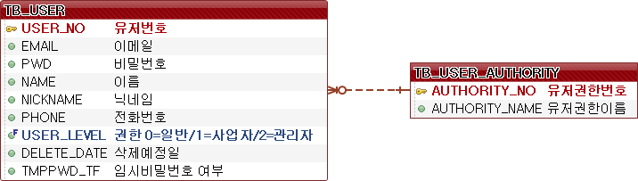
정규화 과정 – TB_USER
정규화 전 테이블 | 정규화 후 테이블
비고
역정규화하여 사용할 테이블

Slide 9
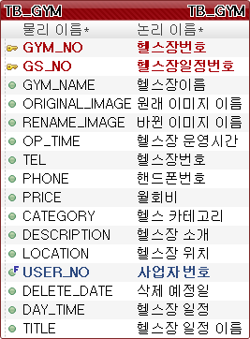
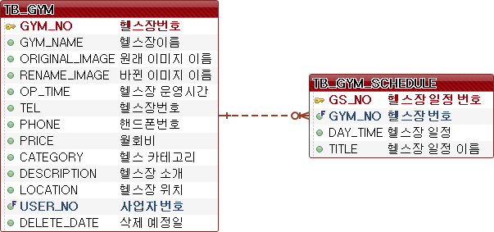
정규화 과정 – TB_GYM
정규화 전 테이블 | 정규화 후 테이블
비고
정규화하여 사용할 테이블

Slide 10
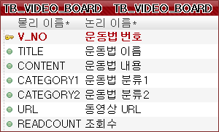
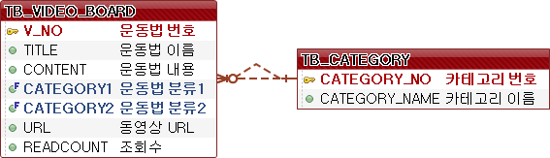
정규화 과정 – TB_VIDEO_BOARD
정규화 전 테이블 | 정규화 후 테이블
비고
역정규화하여 사용할 테이블

Slide 11
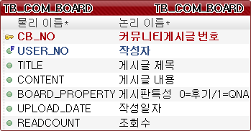
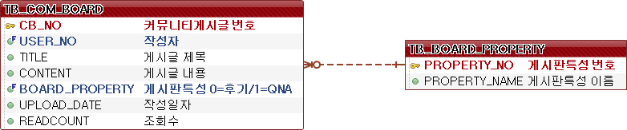
정규화 과정 – TB_COM_BOARD
정규화 전 테이블 | 정규화 후 테이블
비고
역정규화하여 사용할 테이블

Slide 12
3
테이블 기술서

Slide 13
테이블 기술서
테이블명(영문) (한글) | TB_USER |  | 관련업무 | 회원 관리
 | 유저 |  | DB사용자 | USER
컬럼명 | 논리이름 | 타입 | 제약조건 | NULL여부 | 비고
USER_NO | 유저번호 | NUMBER | PK | NOT NULL
EMAIL | 이메일 | VARCHAR2(30) |  | NOT NULL
PWD | 비밀번호 | VARCHAR2(20) |  | NOT NULL
NAME | 이름 | VARCHAR2(30) |  | NOT NULL
NICKNAME | 닉네임 | VARCHAR(30) |  | NOT NULL
PHONE | 전화번호 | NUMBER |  | NOT NULL
USER_LEVEL | 권한 | NUMBER | FK | NOT NULL | DEFAULT 0
DELETE_DATE | 삭제 예정일 | DATE |  |  | DEFAULT NULL
TMPPWD_TF | 임시비밀번호 여부 | NUMBER |  |  | DEFAULT 0
비고
제 2정규화 테이블

Slide 14
테이블 기술서
테이블명(물리) (논리) | TB_USER_AUTHORITY |  | 관련업무 | 유저 권한 관리
 | 유저권한 |  | DB사용자 | USER
컬럼명 | 논리이름 | 타입 | 제약조건 | NULL여부 | 비고
AUTHORITY_NO | 유저 권한 번호 | NUMBER | PK | NOT NULL
AUTHORITY_NAME | 유저 권한 이름 | VARCHAR2(20) |  | NOT NULL
비고
TB_USER 에서 제 3정규화된 테이블 ( 역정규화하여 사용할 테이블 )

Slide 15
테이블 기술서
테이블명(물리) (논리) | TB_GYM |  | 관련업무 | 헬스장 관리
 | 헬스장 |  | DB사용자 | USER
컬럼명 | 논리이름 | 타입 | 제약조건 | NULL여부 | 비고
GYM_NO | 헬스장 번호 | NUMBER | PK | NOT NULL
GYM_NAME | 헬스장 이름 | VARCHAR2(30) |  | NOT NULL
ORIGINAL_IMAGE | 원래 이미지 이름 | VARCHAR2(4000)
RENAME_IMAGE | 바뀐 이미지 이름 | VARCHAR2(4000)
OP_TIME | 운영 시간 | VARCHAR2(100) |  | NOT NULL
TEL | 전화번호 | NUMBER |  | NOT NULL
PHONE | 핸드폰 번호 | NUMBER |  | NOT NULL
PRICE | 월 회비 | VARCHAR2(500)
CATEGORY | 헬스 카테고리 | VARCHAR2(100) |  | NOT NULL
DESCRIPTION | 헬스장 소개 | VARCHAR2(4000)
LOCATION | 헬스장 위치 | LOCATION(100) |  | NOT NULL
USER_NO | 헬스장 관리자 번호 | NUMBER | FK | NOT NULL | DEFAULT NULL
DELETE_DATE | 삭제 예정일 | DATE
비고

Slide 16
테이블 기술서
테이블명(물리) (논리) | TB_GYM_SCHEDULE |  | 관련업무 | 헬스장 일정 관리
 | 헬스장 일정 |  | DB사용자 | USER
컬럼명 | 논리이름 | 타입 | 제약조건 | NULL여부 | 비고
GS_NO | 헬스장 일정 번호 | NUMBER | PK | NOT NULL
GYM_NO | 헬스장 번호 | NUMBER | FK | NOT NULL
DAY_TIME | 헬스장 일정 | DATE |  | NOT NULL
TITLE | 일정 이름 | VARCHAR2(20) |  | NOT NULL
비고

Slide 17
테이블 기술서
테이블명(물리) (논리) | TB_GYM_COMMENT |  | 관련업무 | 헬스장 후기 등록
 | 헬스장 후기 |  | DB사용자 | USER
컬럼명 | 논리이름 | 타입 | 제약조건 | NULL여부 | 비고
GC_NO | 헬스장 후기 번호 | NUMBER | PK | NOT NULL
GYM_NO | 헬스장 번호 | NUMBER | FK | NOT NULL
CONTENT | 헬스장 후기 내용 | VARCHAR2(1000) |  | NOT NULL
RATING | 헬스장 후기 별점 | NUMBER |  | NOT NULL
ORIGINAL_IMAGE | 원래 이미지 이름 | VARCHAR2(4000)
RENAME_IMAGE | 바뀐 이미지 이름 | VARCHAR2(4000)
비고

Slide 18
테이블 기술서
테이블명(물리) (논리) | TB_VIDEO_BOARD |  | 관련업무 | 운동법 동영상 관리
 | 운동법 동영상 |  | DB사용자 | ADMIN
컬럼명 | 논리이름 | 타입 | 제약조건 | NULL여부 | 비고
V_NO | 운동법 번호 | NUMBER | PK | NOT NULL
TITLE | 운동법 이름 | VARCHAR2(100) |  | NOT NULL
CONTENT | 운동법 내용 | VARCHAR2(4000) |  | NOT NULL
CATEGORY1 | 운동법 분류1 | NUMBER | FK | NOT NULL
CATEGORY2 | 운동법 분류2 | NUMBER | FK | NOT NULL
URL | 동영상 URL | VARCHAR2(4000) |  | NOT NULL
READCOUNT | 조회수 | NUMVER |  | NOT NULL | DEFAULT 0
비고

Slide 19
테이블 기술서
테이블명(물리) (논리) | TB_CATEGORY |  | 관련업무 | 운동법 카테고리 관리
 | 운동법 카테고리 |  | DB사용자 | ADMIN
컬럼명 | 논리이름 | 타입 | 제약조건 | NULL여부 | 비고
CATEGORY_NO | 카테고리 번호 | NUMBER | PK | NOT NULL
CATEGORY_NAME | 카테고리 이름 | VARCHAR2(100) |  | NOT NULL
비고

Slide 20
테이블 기술서
테이블명(물리) (논리) | TB_VB_COMMENT |  | 관련업무 | 운동법 동영상 댓글 등록
 | 운동법 동영상 댓글 |  | DB사용자 | USER
컬럼명 | 논리이름 | 타입 | 제약조건 | NULL여부 | 비고
VB_NO | 운동법 댓글 번호 | NUMBER | PK | NOT NULL
V_NO | 운동법 번호 | NUMBER | FK | NOT NULL
USER_NO | 작성자 | NUMBER | FK | NOT NULL
CONTENT | 댓글 내용 | VARCHAR2(1000) |  | NOT NULL
REPLY_DATE | 작성일자 | DATE |  |  | DEFAULT SYSDATE
비고

Slide 21
테이블 기술서
테이블명(물리) (논리) | TB_MEETING_BOARD |  | 관련업무 | 커뮤니티 게시판
 | 운동모임 게시판 |  | DB사용자 | USER
컬럼명 | 논리이름 | 타입 | 제약조건 | NULL여부 | 비고
MB_NO | 운동모임 게시글 번호 | NUMBER | PK | NOT NULL
USER_NO | 작성자 | NUMBER | FK | NOT NULL
TITLE | 게시글 제목 | VARCHAR2(200) |  | NOT NULL
CONTENT | 게시글 내용 | VARCHAR2(4000) |  | NOT NULL
MEETING_DATE | 모임 날짜 | DATE
UPLOAD_DATE | 작성일자 | DATE |  |  | DEFAULT SYSDATE
READCOUNT | 조회수 | NUMBER |  |  | DEFAULT 0
비고

Slide 22
테이블 기술서
테이블명(물리) (논리) | TB_MB_COMMENT |  | 관련업무 | 게시판 댓글 등록
 | 운동모임 게시판 댓글 |  | DB사용자 | USER
컬럼명 | 논리이름 | 타입 | 제약조건 | NULL여부 | 비고
MBC_NO | 운동모임 댓글 번호 | NUMBER | PK | NOT NULL
MB_NO | 운동모임 게시글 번호 | NUMBER | FK | NOT NULL
CONTENT | 댓글 내용 | VARCHAR2(1000) |  | NOT NULL
USER_NO | 작성자 | NUMBER | FK | NOT NULL
REPLY_DATE | 작성일자 | DATE |  |  | DEFAULT SYSDATE
비고

Slide 23
테이블 기술서
테이블명(물리) (논리) | TB_COM_BOARD |  | 관련업무 | 커뮤니티 게시판
 | 커뮤니티 게시판 |  | DB사용자 | USER
컬럼명 | 논리이름 | 타입 | 제약조건 | NULL여부 | 비고
CB_NO | 커뮤니티 게시글 번호 | NUMBER | PK | NOT NULL
USER_NO | 작성자 | NUMBER | FK | NOT NULL
TITLE | 게시글 제목 | VARCHAR2(200) |  | NOT NULL
CONTENT | 게시글 내용 | VARCHAR2(4000) |  | NOT NULL
BOARD_PROPERTY | 게시글 특성 | NUMBER | FK | NOT NULL
UPLOAD_DATE | 작성일자 | DATE |  |  | DEFAULT SYSDATE
READCOUNT | 조회수 | NUMBER |  |  | DEFAULT 0
비고

Slide 24
테이블 기술서
테이블명(물리) (논리) | TB_BOARD_PROPERTY |  | 관련업무 | 커뮤니티 게시판 특성 관리
 | 게시판 특성 |  | DB사용자 | USER
컬럼명 | 논리이름 | 타입 | 제약조건 | NULL여부 | 비고
PROPERTY_NO | 게시글 특성 번호 | NUMBER | PK
PROPERTY_NAME | 게시글 특성 이름 | VARCHAR2(20) |  | NOT NULL
비고

Slide 25
테이블 기술서
테이블명(물리) (논리) | TB_CB_COMMENT |  | 관련업무 | 게시판 댓글 등록
 | 커뮤니티 게시판 댓글 |  | DB사용자 | USER
컬럼명 | 논리이름 | 타입 | 제약조건 | NULL여부 | 비고
CBC_NO | 커뮤니티 댓글 번호 | NUMBER | PK | NOT NULL
CB_NO | 커뮤니티 게시글 번호 | NUMBER | FK | NOT NULL
USER_NO | 작성자 | NUMBER | FK | NOT NULL
CONTENT | 댓글 내용 | VARCHAR2(1000) |  | NOT NULL
REPLY_DATE | 작성일자 | DATE |  |  | DEFAULT SYSDATE
비고

Slide 26
테이블 기술서
테이블명(물리) (논리) | TB_MYPAGE_SCHEDULE |  | 관련업무 | 마이페이지 스케줄 관리
 | 마이페이지 스케줄 |  | DB사용자 | USER
컬럼명 | 논리이름 | 타입 | 제약조건 | NULL여부 | 비고
S_NO | 마이페이지 일정 번호 | NUMBER | PK | NOT NULL
V_NO | 운동법 동영상 번호 | NUMBER | FK
USER_NO | 유저 번호 | NUMBER | FK | NOT NULL
CONTENT | 내용 | VARCHAR2(100) |  | NOT NULL
UPLOAD_DATE | 날짜 | DATE |  |  | DEFAULT SYSDATE
비고

Slide 27
테이블 기술서
테이블명(물리) (논리) | TB_QNA |  | 관련업무 | 문의사항 관리
 | 문의하기 |  | DB사용자 | ALL
컬럼명 | 논리이름 | 타입 | 제약조건 | NULL여부 | 비고
Q_NO | 문의하기 번호 | NUMBER | PK | NOT NULL
SENDER | 보낸이 | NUMBER | FK | NOT NULL
RECEIVER | 받는이 | NUMBER | FK | NOT NULL
TITLE | 문의하기 제목 | VARCHAR2(100) |  | NOT NULL
CONTENT | 문의하기 내용 | VARCHAR2(4000) |  | NOT NULL
ORIGINAL_FILENAME | 원래 파일 이름 | VARCHAR2(4000)
RENAME_FILENAME | 바뀐 파일 이름 | VARCHAR2(4000)
WRITE_DATE | 작성일자 | DATE |  |  | DEFAULT SYSDATE
Q_LEVEL | 글레벨 | NUMBER |  |  | DEFAULT 0
REF_NO | 참조글 번호 | NUMBER | FK | NOT NULL
비고

Slide 28
테이블 기술서
테이블명(물리) (논리) | TB_LIKE |  | 관련업무 | 운동법 좋아요 관리
 | 좋아요 |  | DB사용자 | USER
컬럼명 | 논리이름 | 타입 | 제약조건 | NULL여부 | 비고
V_NO | 운동법 번호 | NUMBER | PK | NOT NULL
USER_NO | 좋아요누른 회원 번호 | NUMBER | FK | NOT NULL
LIKE_DATE | 누른 날짜 | DATE |  |  | DEFAULT SYSDATE
비고

